Slide 1
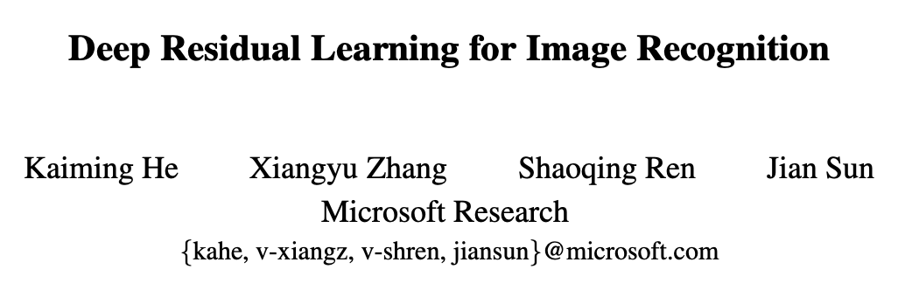
Seminar on Deep Learning Papers
<CVPR>
JIHO LEE (Undergraduate Student, Junior)
jiho264@inu.ac.kr
Dept. of Embedded-Systems Engineering, INU

Slide 2
Outline
서론
문제제기
아이디어 구상
시도해볼 것
본론
구현
실험결과
결론
알게된 것

Slide 3
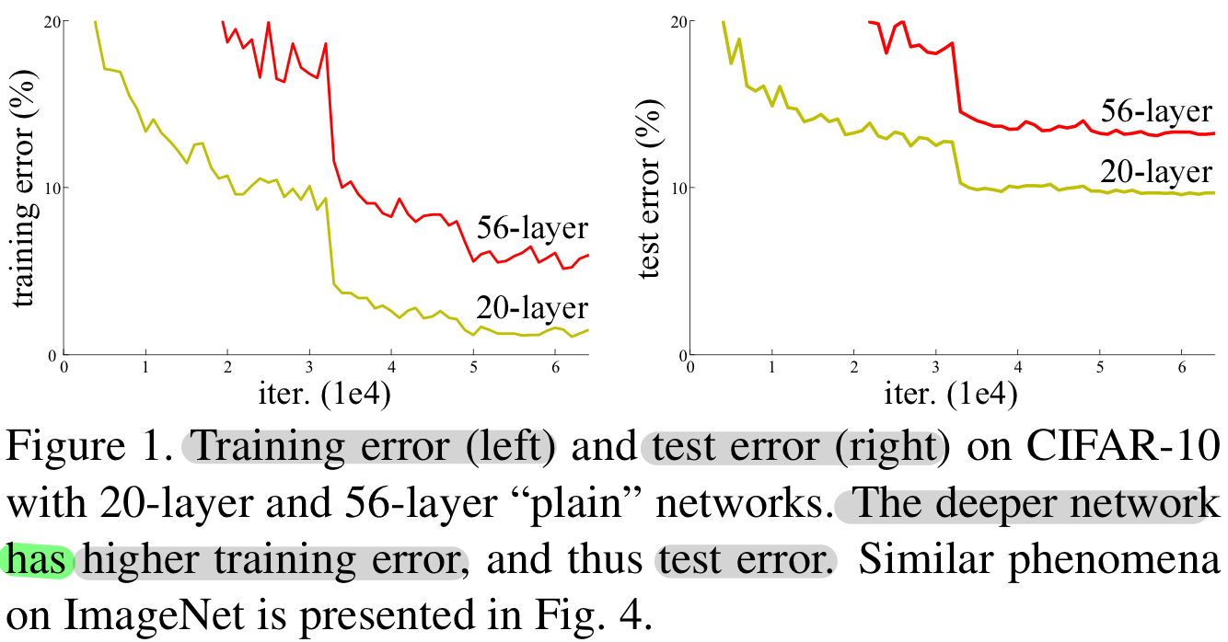
1. 서론
문제 제기
Deep convolutional neural networks는 number of stacked layers(depth)가 늘어날 수록 classification에 대해 좋은 결과를 나타내는 경향이 있지만, depth가 너무 늘어나면 오히려 Training error이 증가하는 현상이 있음.
normalized initialization and intermediate normalization layers을 이용하므로, 이 현상은 vanishing/exploding gradients이 원인일 가능성은 적을 것이다.
When deeper networks are able to start converging, a degradation problem has been exposed: with the network depth increasing, accuracy gets saturated and then degrades rapidly.
Degradation은 “depth 증가에 따른 accuracy가 포화(개선정체)되다가, 빠르게 떨어진다”고 표현함.
56-layer network에서 Training/test error이 모두 증가했기 때문에, degradation은 overfitting 때문이 아니다.

Slide 4
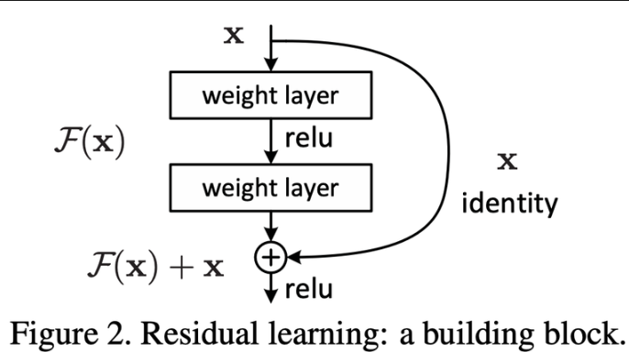
1. 서론
아이디어 구상
Let us consider a shallower architecture and its deeper counterpart that adds more layers onto it.
The existence of this constructed solution indicates that a deeper model should produce no higher training error then its shallower counterpart.
deeper network 를 제작하는데, layer가 무작정 늘어나면 원활한 학습이 진행되기 어려우니,
model의 중간에 있는 임의의 added layers는 identity mapping을 진행한다. 특정 layer의 output을 이후 layer의 output에 그대로 더해준다.
other layers는 학습된 shallower model에서 카피해본다.
이러한 방식으로 제작한 deeper model은 shallower model보다 높지 않은 training error를 나타낼 것이다.
(내 의견)이미 제작된 shallower model에서 파라미터를 더 추가하지 않았기 때문이다. 하지만 그것이 무조건 발전을 유도한다고 단정지을 수는 없다고 생각한다.
But experiments show that our current solvers on hand are unable to find solutions that are comparably good or better than the constructed solution(or unable to do so in feasible time).
그러나 실험에서는 기존과 비슷하거나 더 좋은 경우를 찾지 못했다.

Slide 5
1. 서론
아이디어 구상
We address the degradation problem by introducing a deep residual learning framework.
instead of hoping each few stacked layers directly fit a desired underlying mapping, we explicitly let these layers fit a residual mapping.
we hypothesize that it is easier to optimize the residual mapping than to optimize the original, unreferenced mapping.
unreferenced mapping을 optimize하는 것 보다, residual mapping을 optimize하는 것이 더 쉬울 것이라고 가설을 세웠다.
Shortcut connections are those skipping one or more layers.
하나 or 그 이상의 layers를 skip해서 그대로 더해준다.
Identity shortcut connections add neither extra parameter nor computational complexity.
이 방법은 추가적인 parameters나 computational complexity를 가지지 않는다.
우리는 실험결과로 다음을 알아냈다.
Our extremely deep residual nets are easy to optimize, but the counterpart “plain” nets (that simply stack layers) exhibit higher training error when the depth increases;
plain network보다 extremely deep residual network는 optimize시키기 쉽지 않았고, higher training error가 depth를 늘릴 때에 관찰되었다.
(내 생각 : extremely deep residual network ex. 1202 layer)
Our deep residual nets can easily enjoy accuracy gains from greatly increased depth, producing results substantially better than previous networks.
이전의 simply stack layers로 이루어진 network 와 비교해, Deep residual network는 depth를 상당히 늘릴 때에도 accuracy 향상을 얻었다.
(내 생각) greatly increased는 괜찮고, extremely increased는 안 괜찮다.

Slide 6
1. 서론
관련연구
Residual Representations
기존 image recognition에서 VLAD, Fisher Vector이라는 개념이 등장했다.
해당 개념을 적용할 때엔, 편미분 방정식의 해를 구해야 했는데 이를 residual 기법을 적용해서 풀이하니 기존의 풀이보다 optimize가 간단해 졌다고 한다.
Shortcut Connections
기존 vanishing/exploding gradient 문제를 해결하기 위해, 중간 몇 layer의 output을 최종 classifiers에 연결해 성능 향상을 시도한 논문이 있다.
“highway networks”라는 방법이 제시되었는데, 이는 Shortcut connection을 구현하기 위한 추가 parameter가 필요했으며, depth를 극단적으로 늘릴 때의 accuracy gains를 입증하지 않았다.
하지만 우리가 시도하는 identity mapping은 추가 parameters를 필요로 하지 않는다.

Slide 7
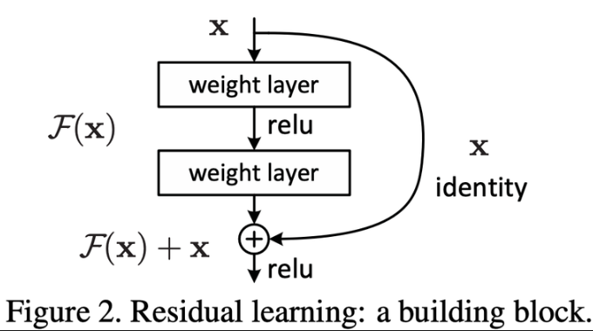
2. 본론
구현
Residual block
network의 어느 지점을 예로 든다. 각 layer들은 input에 대해 weight를 적용해 게산하고, ReLU를 통과시킨다.
어느 시점에서의 input은 x, 각 weight layer가 하는 연산을 F(x)라고 할 때, 두 layer를 거친 output은 ReLU(F(F(x))+x)이다.
“+x+는 element wise addition이다.
해당 식에서 “+x”를 적용하려면 F(x)의 차원과 x의 차원이 일치해야 한다. 이후에서 차원이 증가했을 경우 두 가지 해결 방법이 있다.
zero padding을 추가해 강제로 차원을 맞추는 방법
1x1 conv(W_s)를 이용해 “+W_s dot x”로 맞추는 방법이 있다. W_s는 오직 차원을 조정하기 위해서만 사용한다

Slide 8
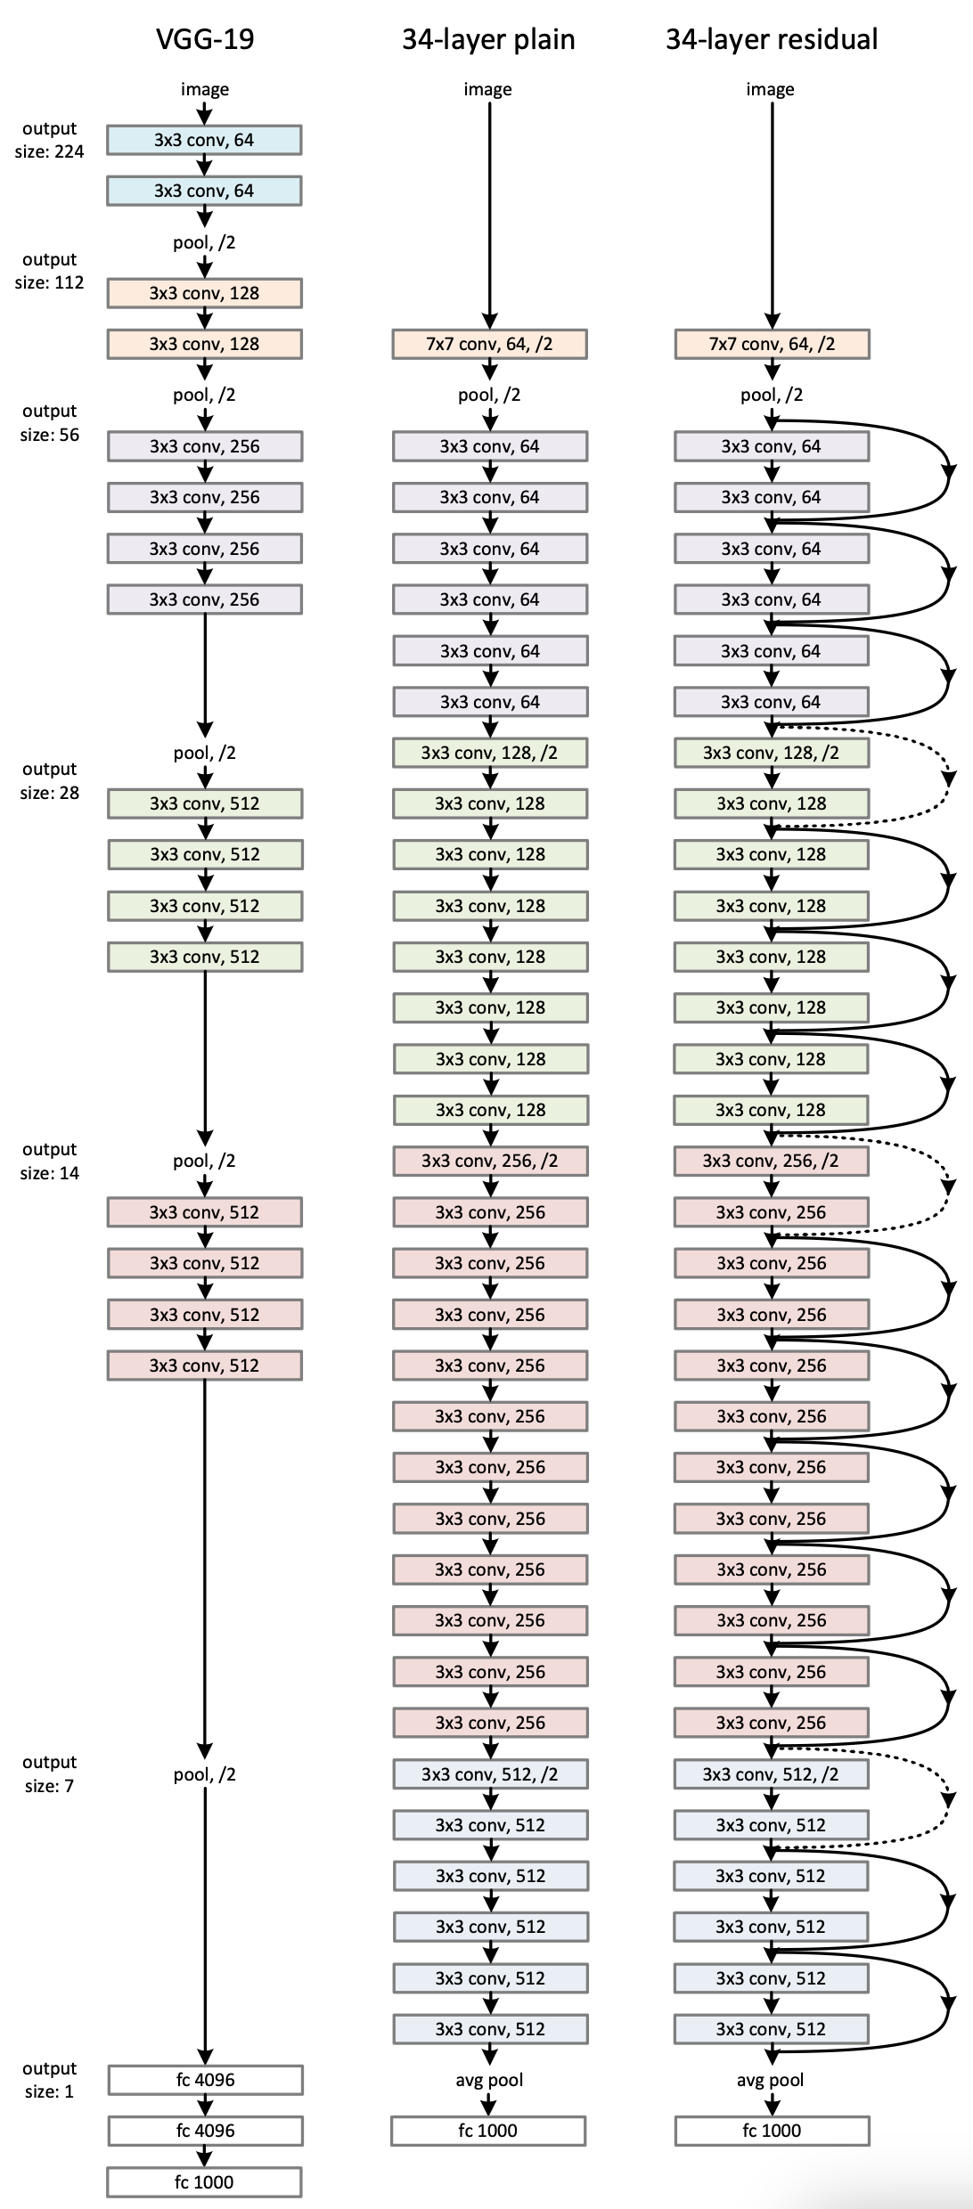
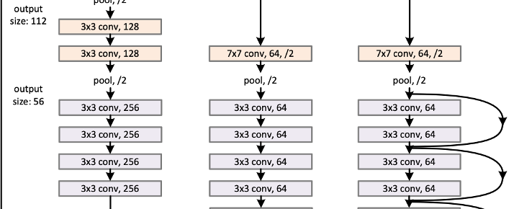
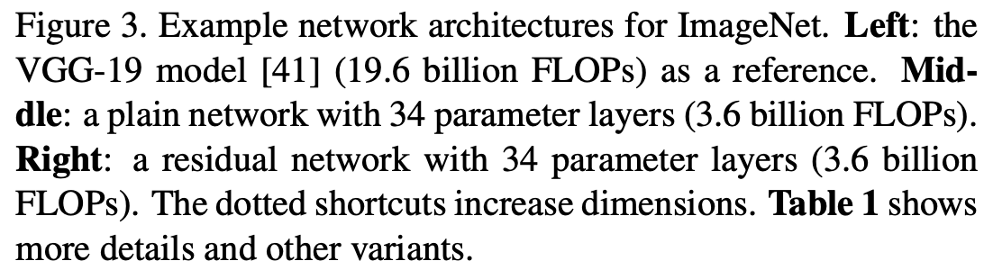
2. 본론
구현
Network Architectures

Slide 9
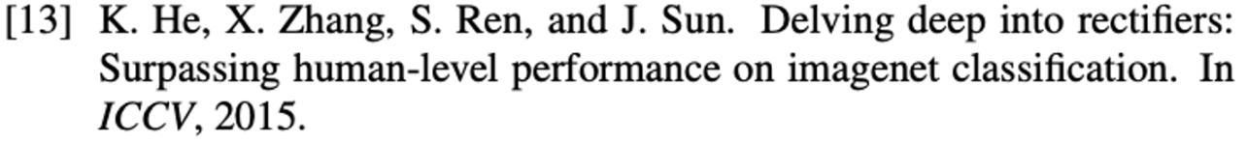
2. 본론
구현
Network Architectures
VGG-19를 토대로 두 가지 간단한 법칙을 적용해 34-layer의 plain을, 이후에 residual block을 적용해서 residual network를 만들었다. 실선은 동일 차원, 점선은 증가된 차원에 대한 shortcut connection을 나타낸다.
for the same output feature map size, the layers have the same number of filters
if the feature map size is halved, the number of filters is doubled so as to preserve the time complexity per layer
feature map의 크기가 반으로 줄을 때 마다, filter 수를 두배로 늘려 time complexity를 유지했다.
학습방법
input image는 작은 변의 크기를 [256, 480]에서 resize했다. 좌우 반전과 per-pixel mean subtracted, standard color augmentation을 적용했다.
We adopt batch normalization right after each convolution and before activation.
아래 방법으로 weights를 initialize하고 plain/residual network들을 처음부터 학습시켰다.
We use SGD with mini-batch size of 256
the Learning rate starts from 0.1 and is divided by 10 when the error plateaus, and the models are trained for up to 600,000 iterations.
We use weight decay of 0.0001 and a momentum of 0.9
We do not use dropout.

Slide 10
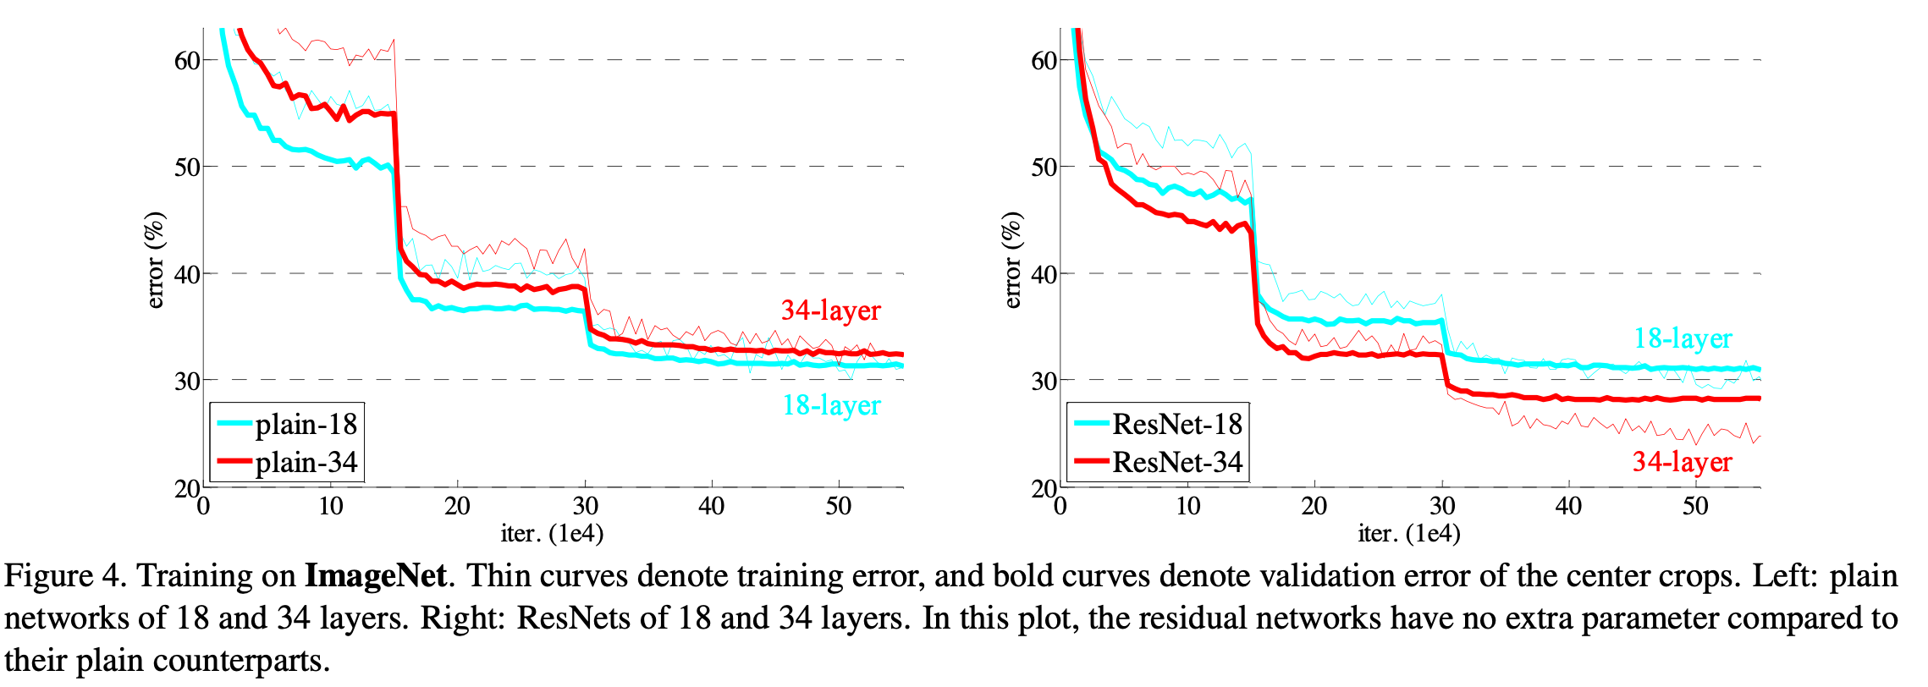
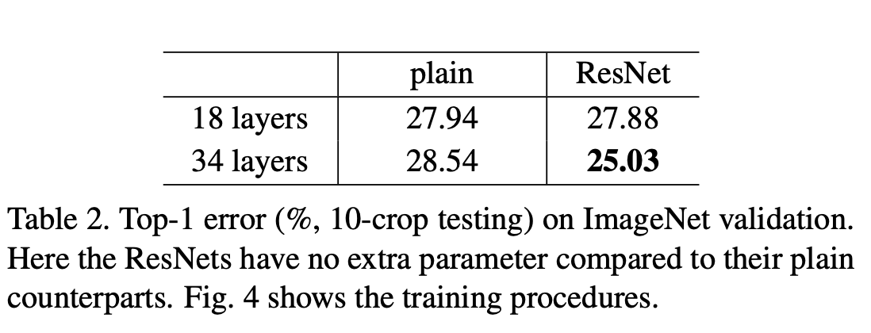
2. 본론
실험 결과
ImageNet classification
layer를 늘렸을 경우에 plain/residual network의 차이
plain network는 depth를 늘릴 때에 error이 증가했지만, residual network는 오히려 감소했다.
plain network에서는 degradation이 관찰됨. 이는 vanishing/exploding gradient 때문인가?
batch normalization을 적용했기 때문에, 이것이 주된 degradation의 원인이 아닐 것이다.
residual network에서는 degradation이 발생하지 않았다.
Plain/resnet 간의 degradation 유무이므로, residual block이 degradation 문제를 해결했다고 볼 수 있다.
게다가 같은 layer의 갯수 network끼리의 비교에서, resnet의 수렴 속도가 더 빠른 것도 관찰할 수 있다.

Slide 11
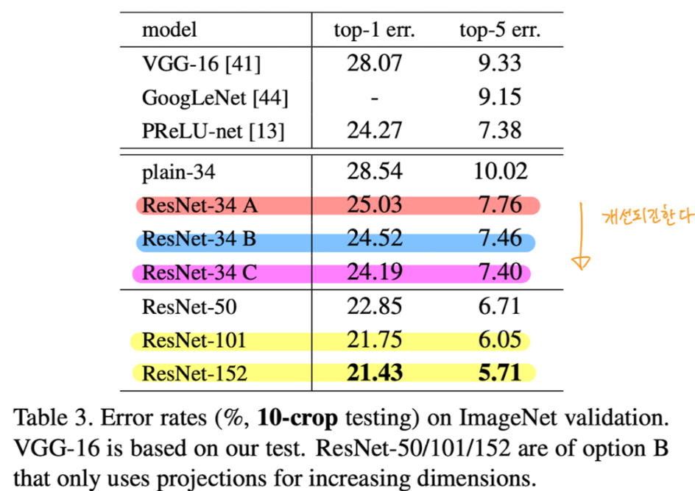
2. 본론
실험 결과
Identity vs. Projection Shortcut :
Residual block의 “F(x)+x”를 적용할 때의 x의 차원이 다른 경우 A, B, C의 3가지 방법으로 실험해봤다.
A : 차원이 증가했을 때에 zero padding을 적용해, 모든 shortcut에서 parameter-free
B : 차원이 증가했을 때에만 1x1 conv를 적용, 나머지 shortcut에서는 identity 적용.
B는 A보다 성능이 좋다. 그러므로 zero padding은 아무 역할이 없을 것이다. 1x1 conv가 추가된 정도만의 향상이 있는 거라 해석한다.
C : 모든 shortcuts에서 1x1 conv를 적용.
1x1 conv가 모든 shortcut에서 추가되었기 때문에 그 정도의 향상이 있는 거라 해석한다.
parameters를 증가시킬 때 마다 성능이 향상되기는 하나, 그 차이는 컴퓨팅 비용 증가에 비해 미미하기 때문에, residual learning에서 1x1 conv가 필수적이지 않다.

Slide 12
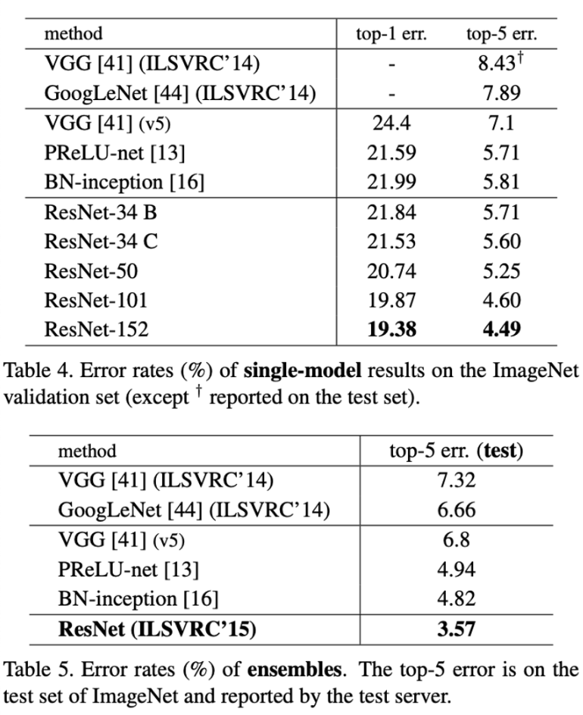
2. 본론
실험 결과
more deeper residual network
Resnet의 weight layer 수를 50, 101, 151까지 늘려보니 갈수록 성능이 더 향상되었다.
layer를 많이 늘린 152-layer resnet(11.3B FLOPs)는, VGG-16/19(15.3/19.6B FLPOPs)보다 더 lower complexity하다.

Slide 13
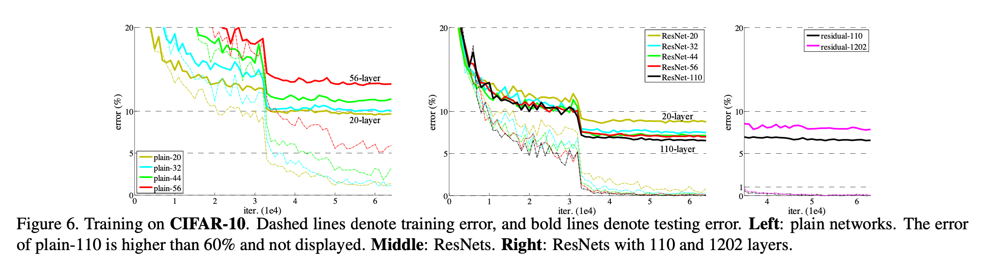
2. 본론
실험 결과
CIFAR-10 dataset에 적용
왼쪽의 plain network들은 layer가 증가할 때 마다 error이 증가한다. 하지만 resnet은 layer가 증가할 때 마다 error가 감소하는 양상을 보이므로, 해당 데이터셋에서도 residual block의 성능이 입증되었다.
가장 오른쪽에서 110-layer resnet보다 1202-layer resnet의 error가 더 높았는데, 저자는 overfitting이 원인일 것이라고 지목한다.

Slide 14
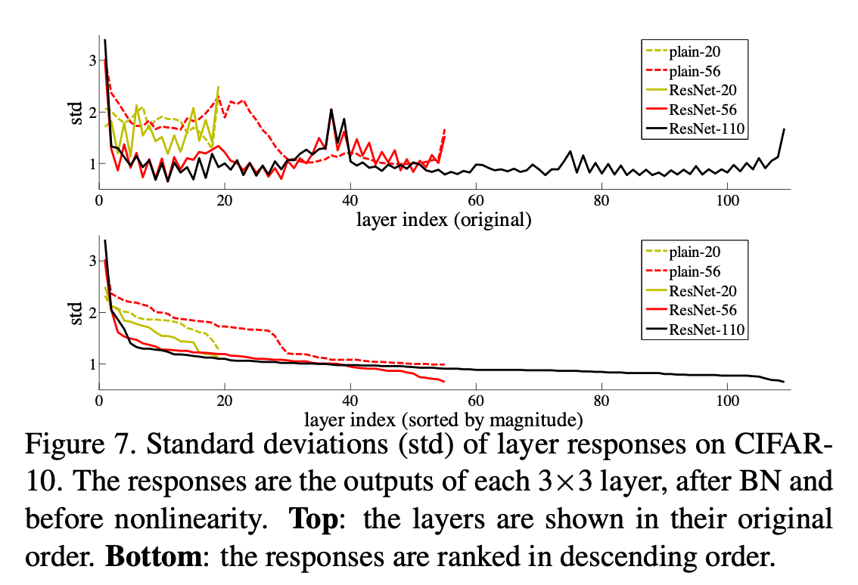
2. 본론
실험 결과
standard deviations of layer responses
Plain에서 보다 resnet에서의 std의 진동이 더 적었다. 그러므로, optimize에 유리할 것이라고 추측할 수 있다.
(내 생각) BN을 다른 방식으로 적용시킨 효과라고 생각한다.

Slide 15
3. 결론
CNN에서 무조건 layer들을 추가해 depth를 늘린다고 해서 network의 성능이 향상되는 것은 아니다.
Depth를 늘리는 것 만으로 달성할 수 있는 한계치가 있으며, 이에 도달했음에도 더 추가하는 것은 degradation을 초래한다.
만약 BN을 network 안에서 이용하고 있다면, vanishing/exploding gradients 문제는 아닐 것이다.
알 수 없는 무엇인가가 학습을 방해하고 있다.
= optimize를 어렵게 한다.
Residual function이라는 방법은 degradation을 해결하는데 도움이 되었다.
Resnet에서는 추가 parameters를 요구하거나, computational complexity 증가시키지 않으면서 효과적으로 deeper network를 optimize 시켰다.
Plain network에서는 layer가 증가할 수록 error가 증가했지만, Resnet에서는 반대로 error이 감소하는 경향을 보였다.
Residual function은 std of layer responses 를 작게 만들어주었다.
그러므로 plain network보다 optimize하기 원활했을 것이다.
(내 생각) BN을 다른 방식으로 적용시킨 효과라고 생각한다.
(my opinion)
해당 논문에서 제시한 degradation이라는 문제는 “std of layer responses가 균일하지 않아 학습을 방해”하는 현상을 의미하는 것으로 보인다.
Residual function이 std of layer responses를 줄여주는(균일화하는) 효과를 관찰할 수 있었지만, 어떤 원리인지는 정확히 제시하지 못했다.

